Slide 1
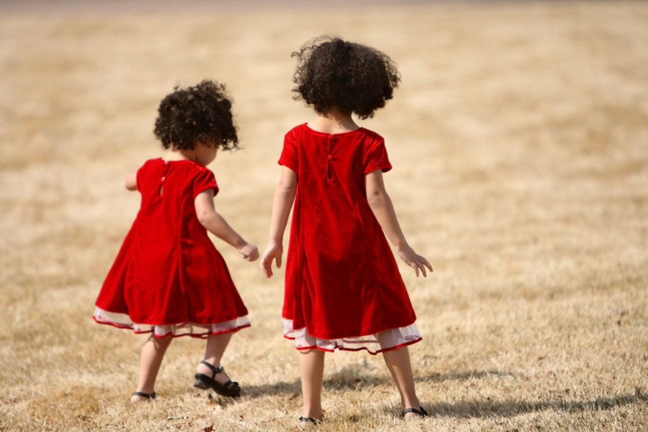
ÇOCUK İZLEM MERKEZİ VE SOSYAL HİZMET
GÖKHAN YANAR
SOSYAL HİZMET UZMANI
2020

Slide 2
ÇOCUK İZLEM MERKEZİ VE SOSYAL HİZMET
ÇOCUK VE SOSYAL HİZMET
ÇEVRESİ İÇİNDE ÇOCUK
SİSTEM YAKLAŞIMI

Slide 3
ÇALIŞAMANIN TEMELİ
ÇOCUK İZLEM MERKEZLERİ ÜZERİNE 5N1K
NE
NE ZAMAN
NEREDE
NASIL
NEDEN
KİM

Slide 4
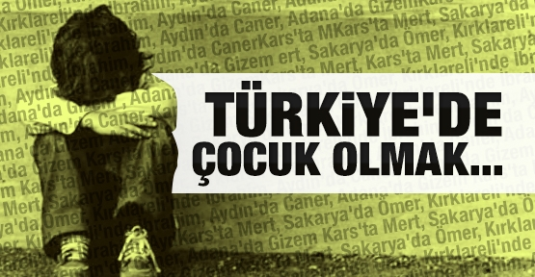

Slide 5
Sayısal veriler TÜİK’in 2014 verilerinden alınmıştır
Ülkemizin %30’unu oluşturmaktır(Yaklaşık 23 milyon)
16 milyon yoksul bireyin %44 olmaktır
2014 yılında güvenlik birimlerine getirilen 290.414 çocuktan biri olmaktır
117,486 suça sürüklenen çocuktan biri olmaktır
Sokağa çıkma yasağı ilan edilen şehirlerde sokağa çıktığı için vurulmaktır.
Kız olduğu için temel eğitim hakkından mahrum bırakılmaktır.
Tecavüzcüsünün çocuğunu doğurmaktır.
Her 3 kız çocuğundan biri yada her 5 erkek çocuğundan biri olup cinsel istismara uğramaktır.

Slide 6
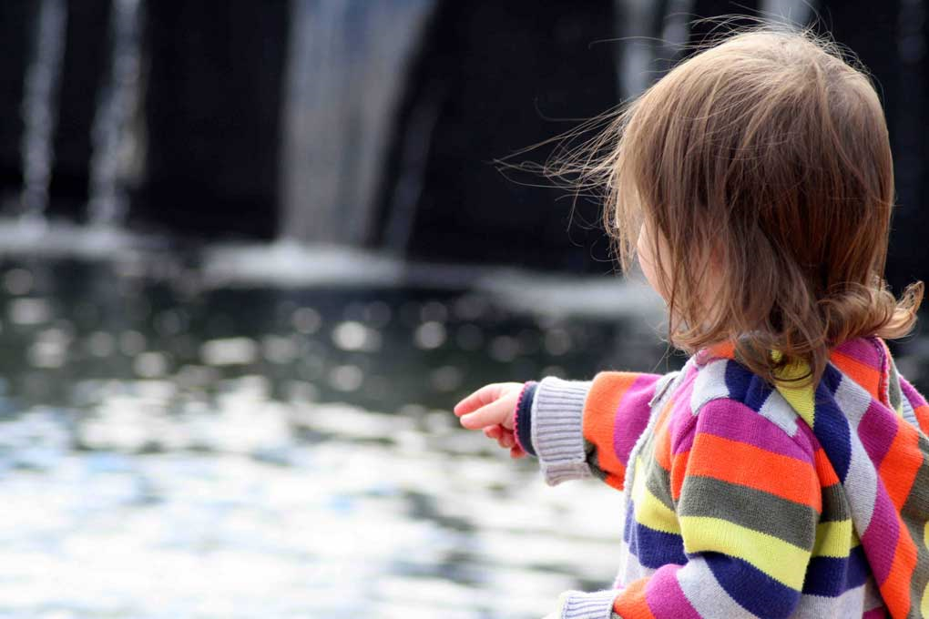
ÇOCUK HAKLARI SÖZLEŞMESİ
ÇOCUK KORUMA KANUNU
TÜRK CEZA KANUNU

Slide 7


Slide 8
ÇOCUK İSTİSMARI
Çocuk istismarı ve ihmali Dünya Sağlık Örgütü tarafından,bir sorumluluk, güven ya da güç ilişkisi bağlamında; çocuğun sağlığı, yaşamı, gelişmesi ya da onuru açısından, fiilen zararlı veya potansiyel olarak zararlı sonuçlar verebilecek her tür fiziksel ve/veya duygusal kötü muamele, cinsel istismar, ihmal ya da ihmalkar davranış veya ticari amaçlı, ya da diğer her türlü sömürü” olarak tanımlanmaktadır.

Slide 9
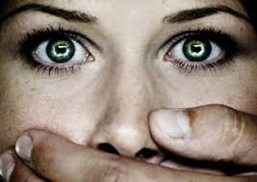
Duygusal İstismar
Fiziksel İstismar
Cinsel İstismar

Slide 10
CİNSEL İSTİSMAR
Çocuğun kendisinden büyük bir kişi tarafından cinsel haz amacı ile zorla ya da ikna edilerek cinsel etkileşime maruz bırakılmasıdır.

Slide 11
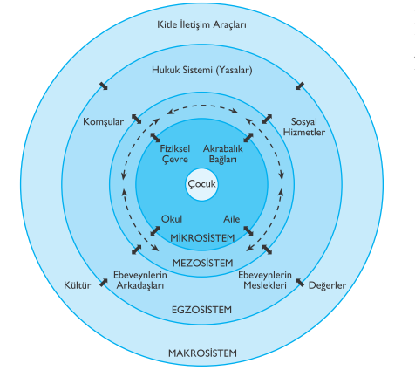
SİSTEM YAKLAŞIMI PERFPEKTİFİYLE CİNSEL İSTİSMARDA RİSK ETMENLERİ

Slide 12
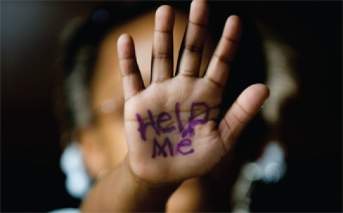
ÇOCUK İZLEM MERKEZİ
beyanının alınması,
muayenesinin yapılması,
aile görüşmesinin yapılması
ve raporunun hazırlanması
için gereken tüm personel ve ekipmanın bulunduğu, işlemlerin her aşamada çocuğun yüksek yararı gözetilerek yürütüldüğü bir merkezdir
Cinsel istismar veya şüphesi olan çocuğun :

Slide 13
ÇOCUK İZLEM MERKEZİ
Cinsel istismara uğrayan çocuklara multidisipliner hizmet veren bir yapıdır.

Slide 14
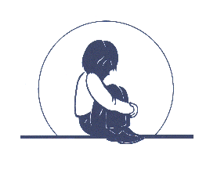
Aile ve Sosyal Politikalar Bakanlığı
KOLLUK
ÇOCUK İZLEM
MERKEZİ
MEB
BARO
C. SAVCILIĞI
SAĞLIK BAKANLIĞI
Notes:
ÇİM farklı kurumlarım eşgüdüm içinde çalıştıkları bir yapıya sahiptir. Sağlık Bakanlığı çatısı altında çalışmakla birlikte ÇİM’in yapısında
Adalet Bakanlığı (Cumhuriyet Savcılığı), Milli Eğitim Bakanlığı, Sosyal Hizmetler ve Çocuk Esirgeme Kurumu (SHÇEK), Kolluk kuvvetleri (Çocuk polisi ve Jandarma) ve Baro yer almaktadır.

Slide 15

ÇOCUK
İZLEM
MERKEZİ
EKİBİ
MERKEZDE
ÇALIŞAN
EKİP

Slide 16

MERKEZDE ÇALIŞAN EKİP
Çocuk Hekimi
Psikolog/Psikolojik Danışman
Sosyal Hizmet Uzmanı
Hemşire
Çocuk Gelişimci
KONSÜLTANLAR
Adli Tıp Uzmanı
Çocuk Psikiyatristi
TEMSİLCİLİK
ASPB Temsilcisi
Emniyet Personeli

Slide 17
ÇİM AMAÇLARI
Cinsel istismara uğrayan çocuğa inceleme ve tedavi aşamasında gerek görülen sağlık, eğitim, kolluk kuvvetleri, hukuk ve adalet sistemi gibi işbirliği yapılması gereken diğer kamu kuruluşları ile eşgüdüm içinde hizmet sağlanması.
Merkezde oluşturulacak güvenli ve çocuk dostu ortam ile çocuktaki travmanın etkilerinin azaltılması.
Ailenin yaşadığı travmanın ve yaşanan olayın sağlıklı değerlendirilmesi amacıyla aile ile görüşülmesi.
Ailenin ilk danışmanlık gereksinimlerinin karşılanması.
Korunma altına alınması gereken olgularda, çocuğun kalabileceği uygun bir ortam sağlanıncaya kadar geçici bir süre barınma, beslenme, giyim, sağlık ve güvenlik gereksinimlerinin karşılanması.

Slide 18


Slide 19
SOSYAL HİZMET UZMANI
ADLİ GÖRÜŞMECİ
AİLE GÖRÜŞMECİSİ
ASPB TEMSİLCİSİ

Slide 20
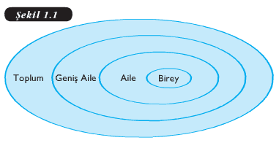
SİSTEM YAKLAŞIMI VE SHU

Slide 21
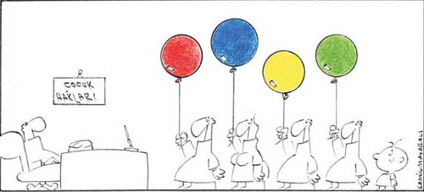
ÇOCUK HAKLARI BAĞLAMININDA ÇOCUK İZLEM MERKEZİ
ÇOCUK HAKLARI
ÇOCUK HAKLARI KÜLTÜRÜ

Slide 22
GEREKLİLİKLER
TRAVMA EĞİTİMİ
ÇOCUKLA GÖRÜŞME TEKNİKLERİ EĞİTİM
ÇOCUK İZLEM MERKEZİ YÖNETMELİĞİ HALEN OLMAYIŞI
ÇOCUK İZLEM MERKEZLERİNİN SAYISININ EKSİKLİĞİ
İZLEM AŞAMASINA GEÇİLMELEMESİ GENEL

Slide 23
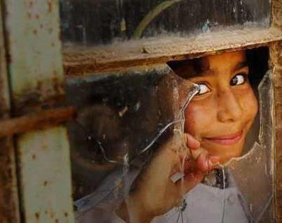
Ürkek bir serçe gibi eğme başını..
Kaldır başını ve dimdik dur.
Bu senin değil, ülkemin ayıbı.
Hırpalanmış yerlerinden öperim cocuk.
Nâzım Hikmet Ran..
Ürkek bir serçe gibi eğme başını..
Kaldır başını ve dimdik dur.
Bu senin değil, ülkemin ayıbı.
Hırpalanmış yerlerinden öperim cocuk.

